Slide 1
Петр Кривоногов: значение фронтовой графики
Удмуртский государственный университет. Институт истории и социологии
Утехина Александра Юрьевна
Научный руководитель: Перевозчикова Светлана Александровна, к.и.н., доцент кафедры истории Удмуртии, археологии и этнологии УдГУ
Ижевск, 2024

Slide 2
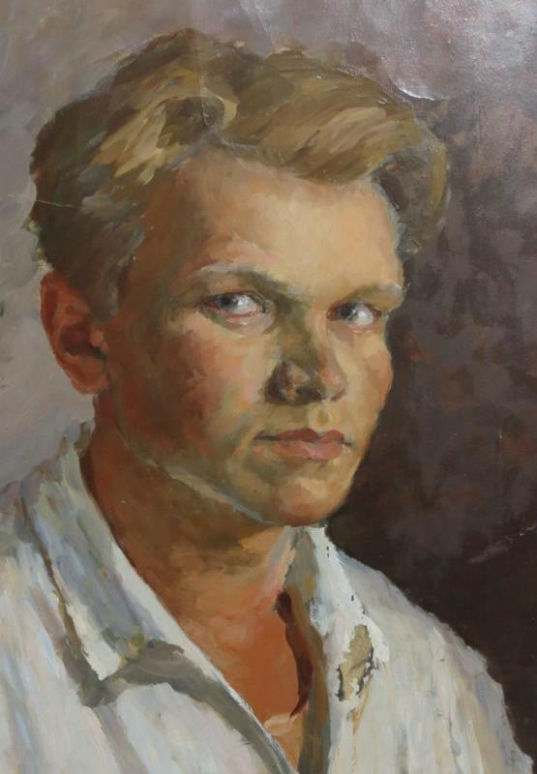
Кривоногов Петр Александрович (1910–1967)
Выдающийся советский художник-баталист, график. Член Союза художников СССР. Заслуженный деятель искусств СССР. Лауреат Сталинской премии второй степени. Награждён орденом Красной Звезды. П. А. Кривоногов был первым кто награжден золотой медалью им. М. Б. Грекова.
Автопортрет Петра Александровича Кривоногова, 1932 г., Государственное бюджетное учреждение Ивановской области «Кинешемский художественно-исторический музей»

Slide 3
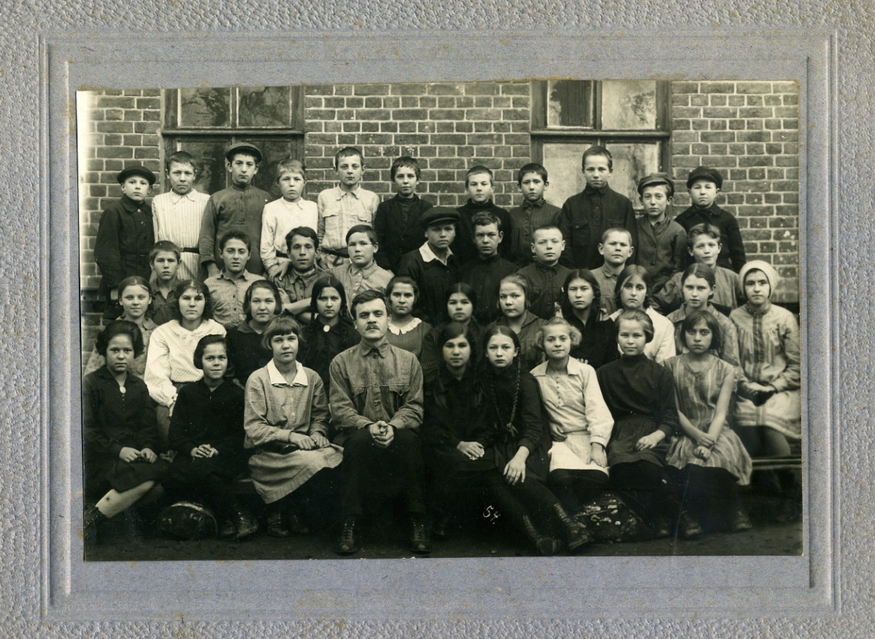
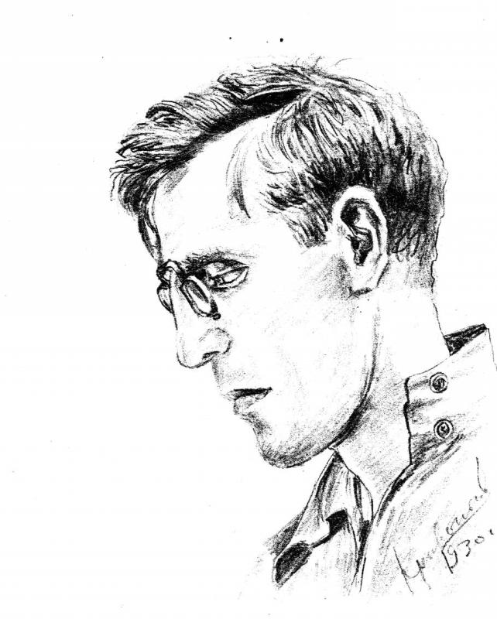
На пути к мечте…
Коковин С.Н, 1930 г., Государственное бюджетное учреждение Ивановской области «Кинешемский художественно-исторический музей»
Кривоногов Петр среди учащихся пятого класса общеобразовательной школы № 3 г. Кинешмы (в третьем ряду пятый слева), 1927 г., Государственное бюджетное учреждение Ивановской области «Кинешемский художественно-исторический музей»

Slide 4
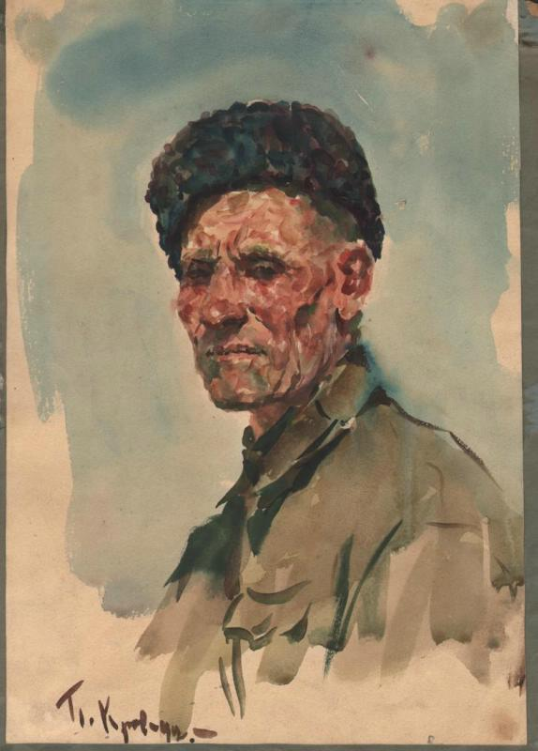
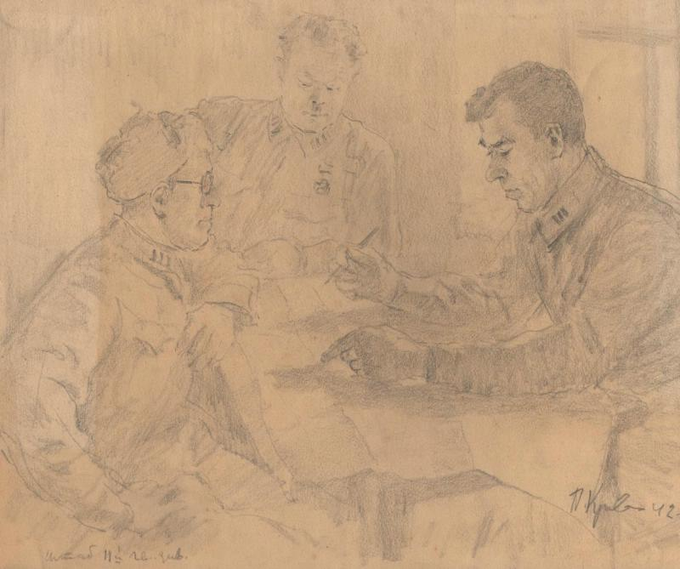
«Рисунки художников студии имени М.Б. Грекова правдивы и убедительны. Это – ценные документы…»
Штаб II гвардейской дивизии, 1942 г., Бюджетное учреждение культуры Удмуртской Республики "Удмуртский республиканский музей изобразительных искусств"
Командир пулемётного эскадрона Буркин Ф.В., 1942 г., Бюджетное учреждение культуры Удмуртской Республики "Удмуртский республиканский музей изобразительных искусств"

Slide 5
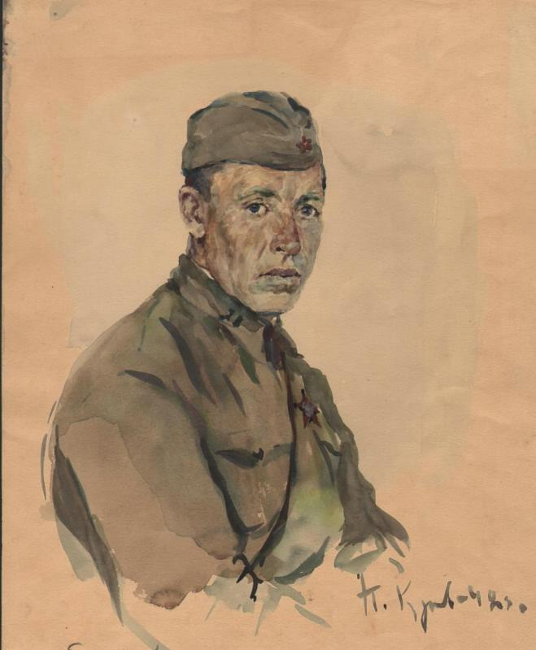
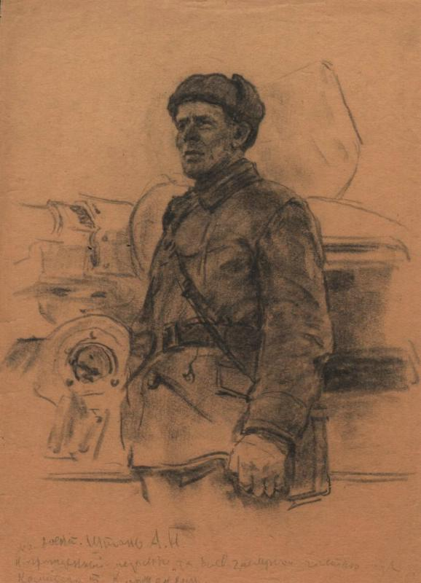
Жанры фронтовой графики П.А. Кривоногова
Гвардии батальонный комиссар Вождоев Н.И., 1942 г., Бюджетное учреждение культуры Удмуртской Республики "Удмуртский республиканский музей изобразительных искусств"
Мл. лейтенант Штань А.Н, 1940-е гг., Бюджетное учреждение культуры Удмуртской Республики "Удмуртский республиканский музей изобразительных искусств"

Slide 6
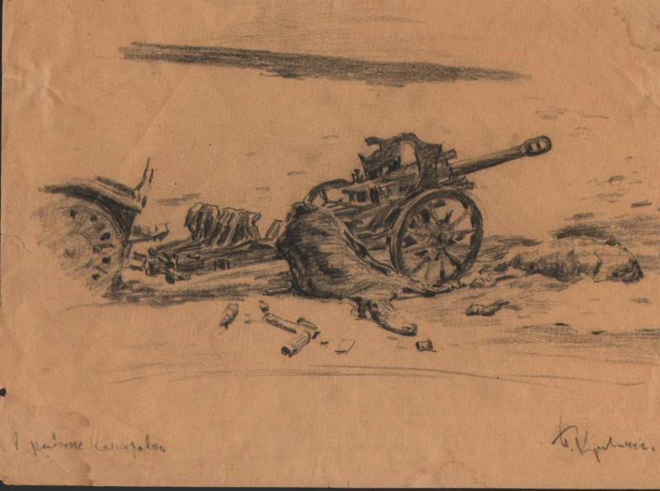
Жанры фронтовой графики П.А. Кривоногова
В районе Комаровки, 1944 г., Бюджетное учреждение культуры Удмуртской Республики "Удмуртский республиканский музей изобразительных искусств"

Slide 7
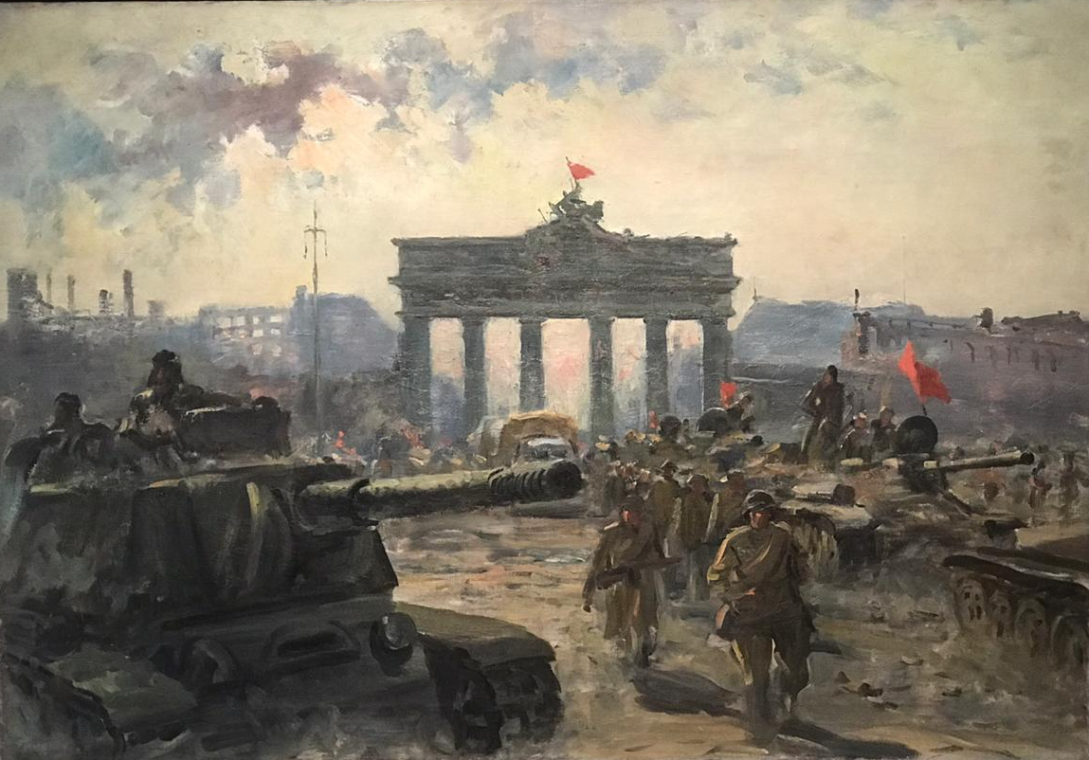
Хроника боевого пути…
Бранденбургские ворота, 1945 г., Федеральное государственное бюджетное учреждение культуры "Государственный центральный музей современной истории России"

Slide 8
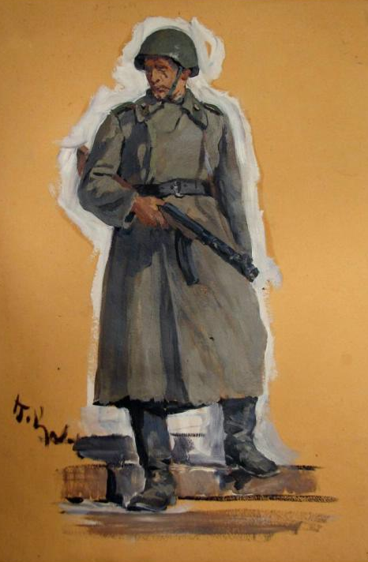
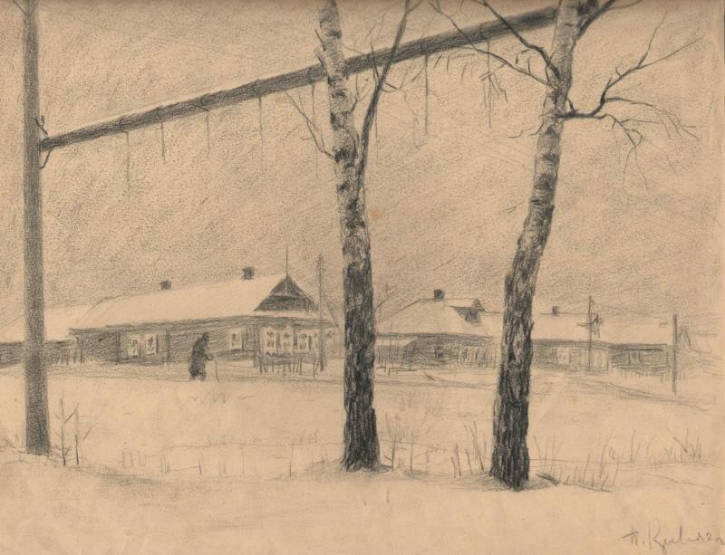
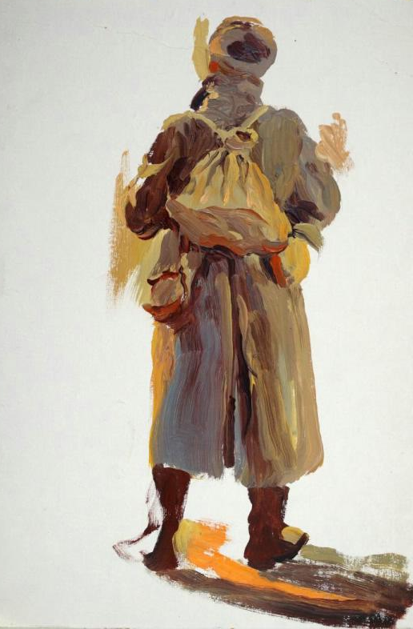
Фундамент для эпических полотен…
Виселица в г. Волоколамске, 1942 г., Бюджетное учреждение культуры Удмуртской Республики "Удмуртский республиканский музей изобразительных искусств"
Эскиз, к картине "Победа" (фигура солдата), 1948 г., Бюджетное учреждение культуры Удмуртской Республики "Национальный музей Удмуртской Республики имени Кузебая Герда"
Эскиз к картине "Победа" (вид со спины), 1948 г., Бюджетное учреждение культуры Удмуртской Республики "Национальный музей Удмуртской Республики имени Кузебая Герда"

Slide 9
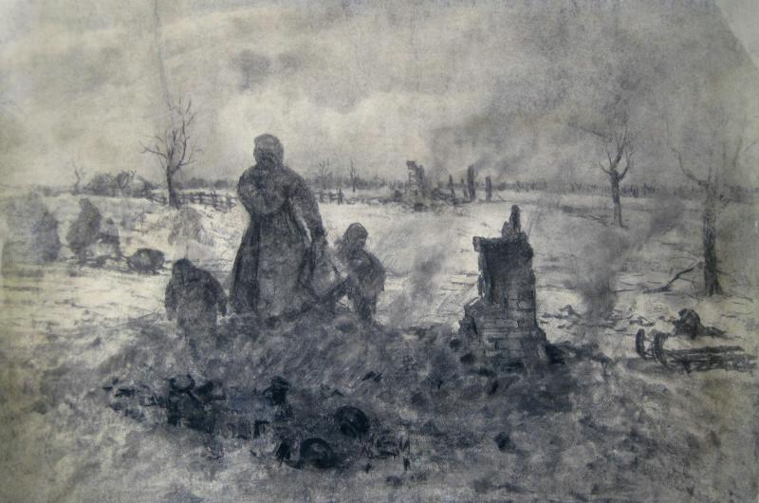
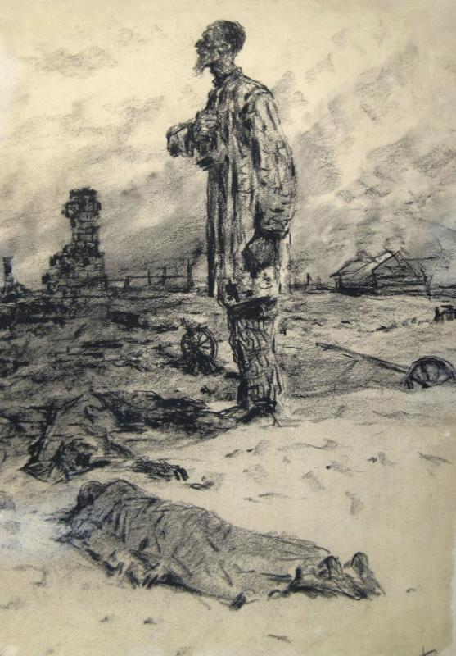
Главные темы фронтовой графики П.А. Кривоногова
На пепелище, 1940-е гг., Бюджетное учреждение культуры Удмуртской Республики "Удмуртский республиканский музей изобразительных искусств"
Будьте прокляты, 1940-е гг., Бюджетное учреждение культуры Удмуртской Республики "Удмуртский республиканский музей изобразительных искусств"

Slide 10
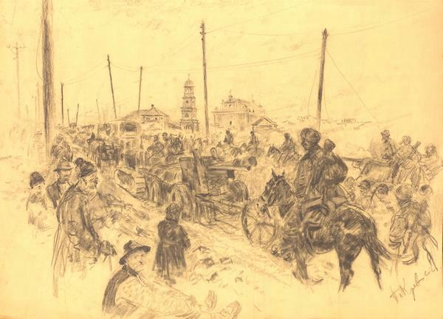
Главные темы фронтовой графики П.А. Кривоногова
Вступление наших войск в г. Бельцы, 1944 г., Государственное бюджетное учреждение культуры города Москвы "Музей-панорама "Бородинская битва"

Slide 11
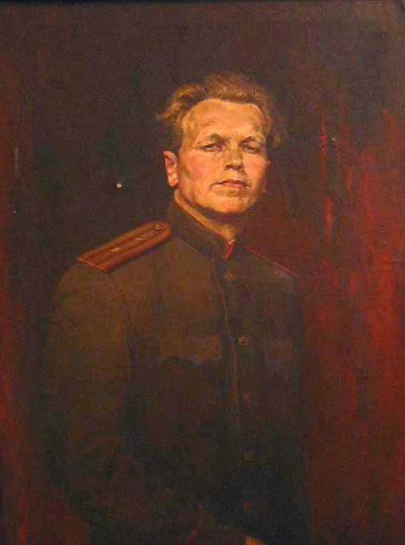
Автопортрет, 1950-е гг., Государственное бюджетное учреждение Ивановской области «Кинешемский художественно-исторический музей»

